Slide 1
单相交流电的产生
成都电子信息学校
张伟华

Slide 2
学习目标
通过阅读附件材料，了解我国发电现状，感受祖国的强大，产生爱国爱家乡之情
1
通过单相交流电工作原理学习，锻炼单相交流电产生原理知识复述能力
2
用单相交流电产生原理去探究数学函数式表示交流电，以发展逻辑思维，提高专业兴趣
3

Slide 3
目 录
1
知识准备情况摸排
2
单相交流电的产生学习
3
拓展与提高

Slide 4
目 录
1
知识准备情况摸排

Slide 5
知识准备情况摸排情况统计（学历案课前准备）
一、课前准备
1、闭合回路的一部分导体在磁场中作切割磁力线运动时，产生的感应电动势为：E= ，式中的α角是 与 之间的夹角。
2、运动导体切割磁力线产生最大感应电动势时，导体运动方向与磁力线之间的夹角为（ ）
A、0º B、45º C、90º D、180º

Slide 6
知识准备情况摸排情况统计
百分比（100%）
100
题号
第1空
第2空
第3空
第2题

Slide 7
目 录
2
单相交流电的产生学习

Slide 8
单相交流电的产生学习（学历案任务一）
1.今年夏天，全球气温均有较大提升，全球很多国家都出现了长时间或较长时间的停电，而我们国家却没有？大家知道为什么吗？（思考、讨论并由组长回答）

Slide 9
单相交流电的产生学习（学历案任务一）
2.我国交流电获得的途径有哪些？猜一猜我国交流电获得途径在世界各国中的地位？（可借助阅读材料思考、讨论并由组长回答）

Slide 10
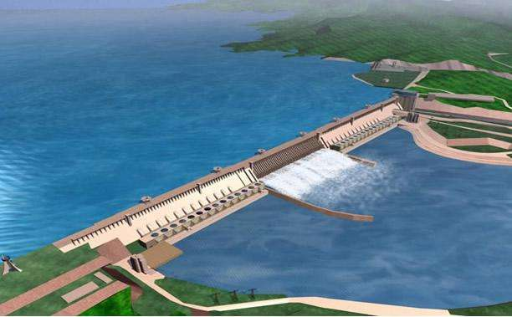
单相交流电的产生学习（学历案任务一）
火力发电
风力发电
水力发电
核能发电
。。。。。。

Slide 11
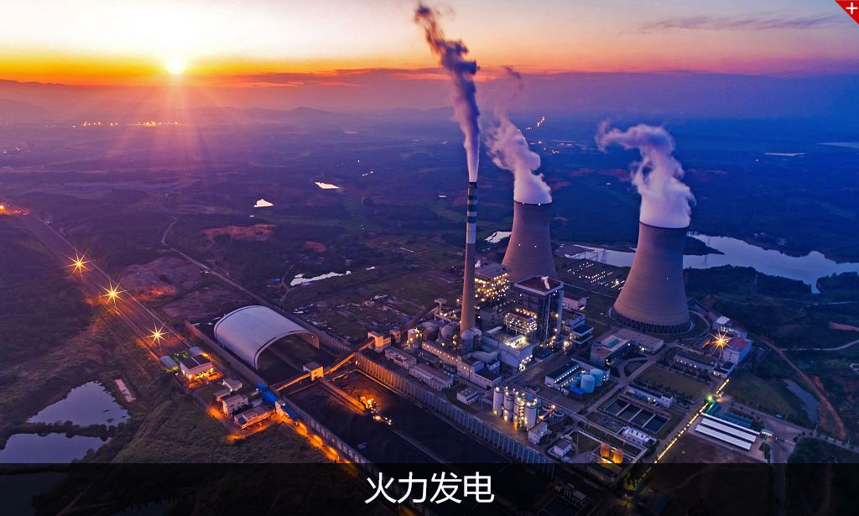
单相交流电的产生学习（学历案任务一）

Slide 12
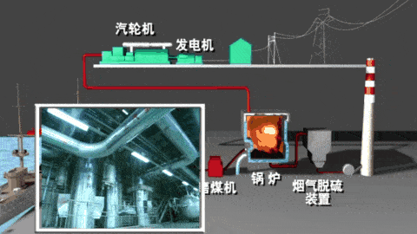
单相交流电的产生学习（学历案任务一）
中国火力发电量世界第一
火力发电

Slide 13
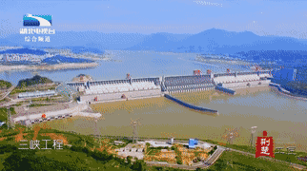
单相交流电的产生学习（学历案任务一）
水力发电

Slide 14
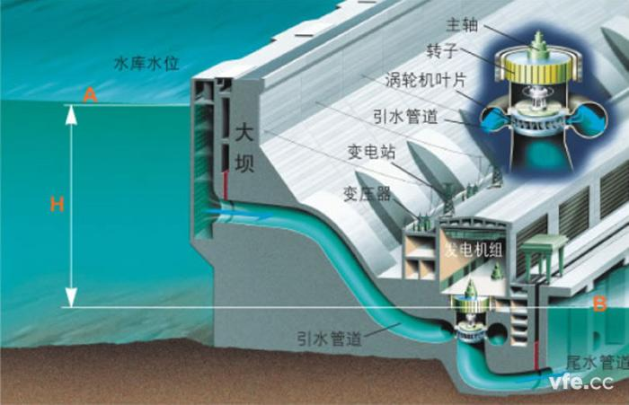
单相交流电的产生学习（学历案任务一）
中国水力发电输出量世界第一
水力发电

Slide 15
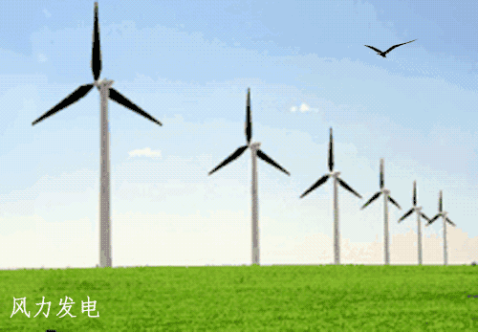
单相交流电的产生学习（学历案任务一）
风力发电

Slide 16
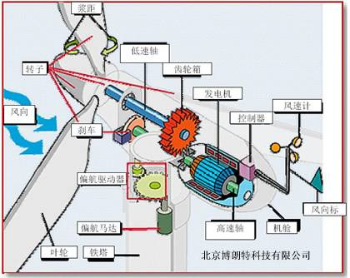
单相交流电的产生学习（学历案任务一）
中国总风力发电装机数量中，海洋风力装机数量居世界第一、陆地居第二。
风力发电

Slide 17
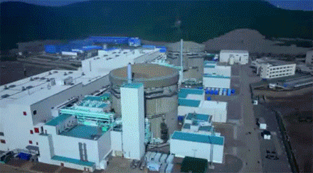
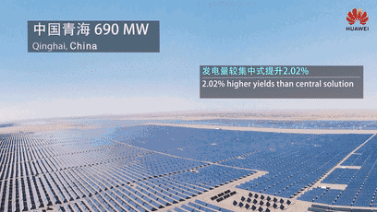
单相交流电的产生学习（学历案任务一）
我依然是世界第一
核能发电（同理于风电）
太阳能逆变发电
核能发电、太阳能发电等均世界前列！

Slide 18
单相交流电的产生学习（学历案任务一）

Slide 19
单相交流电的产生学习（学历案任务二）
1.对照教材104页第一自然段阅读，完成学历案学习任务二的第1大题。
稍后要检验此大题的完成正确率哦！

Slide 20
单选题
3分
1.1交流电：（ ）和（ ）均随时间周期性变化，且在一个周期内平均值为（ ）的电压或电流称为交流电。
A
大小、方向、0
B
大小、幅值、1
C
大小、方向、1
D
大小、幅值、0
提交

Slide 21
单选题
1分
1.2交流电与直流电的根本区别是：直流电的方向不随（ ）的变化而变化，交流电的方向则随（ ）的变化而变化。
A
时间、空间
B
时间、时间
C
空间、空间
D
空间、时间
提交

Slide 22
单选题
1分
1.3正弦交流电 ：大小和方向均随时间按 规律变化的电压或电流称为正弦交流电。
A
正切
B
正弦
C
三角
D
恒定不变
提交

Slide 23
单选题
1分
1.4下图中，直流电有（ ）个，交流电有（ ）个，正弦交流电有（ ）个
A
1 2 3
B
2 1 3
C
1 3 2
D
1 3 1
提交

Slide 24
单相交流电的产生学习（学历案任务二）
2.思考并讨论如下两个交流电波形哪个是正弦交流电波形？为什么？（思考、讨论并由组长回答）

Slide 25
单相交流电的产生学习（学历案任务三）
翻看手上学历案学习任务三，记下本任务中问题，稍后比对视频找寻答案并记录于学历案相应位置处。

Slide 26
单相交流电的产生学习（学历案任务三）
依据刚看完的视频，咱们一起来探究一下手上学历案学习任务三的2个习题吧。

Slide 27
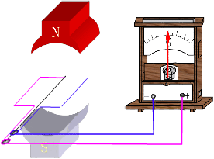
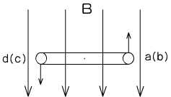
单选题
1分
线圈处于中性面时（B⊥S）时，如图所示，ab和cd边（ ）（填“是”、“否”）切割切割磁感线，此时穿过线框的磁通量为（ ）（填“最大”、“0”），此时的感应电动势为（ ）（填“最大”、“0”）。为什么呢？
A
否、最大、0
B
是、最大、0
C
否、0、最大
D
否、最大、最大
提交

Slide 28
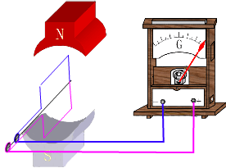
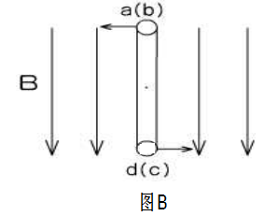
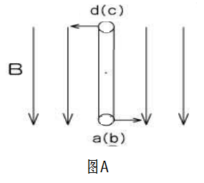
单选题
1分
线圈处于中性面时（B//S）时，如图所示，ab和cd边（ ）（填“是”、“否”）切割切割磁感线，此时穿过线框的磁通量为（ ）（填“最大”、“0”），此时的感应电动势为（ ）（填“最大”、“0”）。为什么呢？
A
是、0、最大
B
否、0、0
C
是、最大、最大
D
否、最大、0
提交

Slide 29
单相交流电的产生学习（学历案任务二）
思考并讨论线圈ab边和cd边运动方向与磁感线的夹角为α时，线圈总的感应电动势的大小要如何表示才好呢？（可参考教材105页相关内容进行商讨）（思考、讨论并由组长回答，组长可任选α为0⁰或90⁰时的一个进行说明感应电动势的大小）

Slide 30
单相交流电产生的原理与特点
让我们一起来看看大家答题掌握情况吧！

Slide 31
交流电产生的原理与特点
为回答对了的同学鼓掌！

Slide 32
交流电产生的原理与特点
单相交流电产生的这些知识你都get到了吗？
如果没有get到的同学，课后暂留一下，咱们一起get下来吧！

Slide 33
目 录
3
拓展与提高

Slide 34
课后拓展迁移思考
咱们知道了单相交流电的产生，那工业上用到的三相交流电又是怎么产生的？又有什么特点呢？
请大家上网搜索“三相交流电产生”视频来寻找答案，并通过云平台传送给老师！

Slide 35
感谢您的观看 THANKS!
PPT模板下载：x/moban/ 行业PPT模板：x/hangye/
节日PPT模板：x/jieri/ PPT素材下载：x/sucai/
PPT背景图片：x/beijing/ PPT图表下载：x/tubiao/
优秀PPT下载：x/xiazai/ PPT教程： x/powerpoint/
Word教程： x/word/ Excel教程：x/excel/
资料下载：x/ziliao/ PPT课件下载：x/kejian/
范文下载：x/fanwen/ 试卷下载：x/shiti/
教案下载：x/jiaoan/
字体下载：x/ziti/

